Slide 1

การวิเคราะห์และออกแบบเชิงวัตถุ

Slide 2
นำเสนอโดย
1 นายกรัณฑ์ ศิริกุล รหัส 40010013
2 นายปรเมษ หทัยรักษ์ธรรม รหัส 40010425

Slide 3
หัวข้อที่ควรรู้เกี่ยวกับออบเจ็กต์
1 ออบเจ็กต์คืออะไร
-แอตทริบิวต์
-กิจกรรม
2 คลาส
3 คุณสมบัติของออบเจ็กต์
-การสืบทอดลักษณะของคลาส (Inheritance)
-เอนแคปซูลเลชั่น (Encapsulation)
-โพลิมอร์ฟิซึม (Polymorphism)

Slide 4
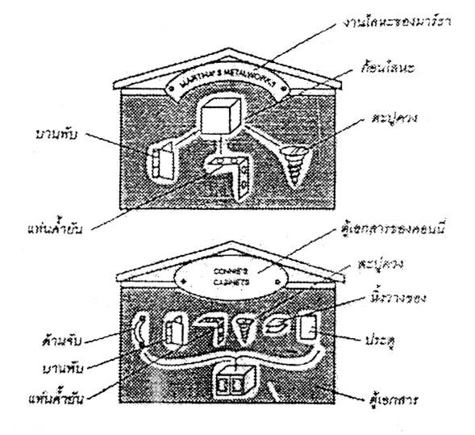
การออกแบบจากบนลงล่างและการออกแบบจากล่างขึ้นบน

Slide 5
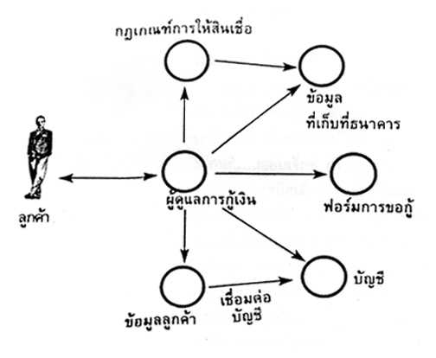
ตัวอย่างโมเดลการให้สินเชื่อของธนาคาร

Slide 6
Platinum
Paradigm Plus

Slide 7
Feature
1.ตัวจัดเก็บออบเจ็กต์ขนาดใหญ่
2.สนันสนุนหลายแพลตฟอร์ม
3.การแบ่งปันและใช้ซ้ำออบเจ็กต์ระหว่างโครงงาน
4.การจัดการองค์ประกอบ
5.ตัวกรองการส่งข้อมูลออกไปสู่เว็บ
6.การเข้าถึงในระดับออบเจ็กต์

Slide 8
7.ราวด์ทริปเอ็นจิเนียริง
8.ความสามารถอันทรงพลังของภาษาสคริปต์
9.ไดอะแกรมปอพพูเลชัน และเลย์เอาต์ออปติไมซ์เซชัน
10.การสร้างรายงานและเอกสารโดยอัตโนมัติ
11.ความสะดวกในการนำเข้าและส่งออกข้อมูล
12.สนับสนุน OLE 2.0

Slide 9
แนะนำ
1.ออกแบบและสร้างแอพพลิเคชันที่สมบูรณ์ตรงกับความต้องการ
2.ใช้ ECM เป็นกลวิธีในการพัฒนา
3.ให้โมเดลทางธุรกิจขับเคลื่อนการพัฒนา
4.ขยายการพัฒนาโดยพื้นฐานของคอมโพเน็นต์
5.ทำแผนผังการออกแบบออบเจ็กต์ไปยังฐานข้อมูล

Slide 10
6.เริ่มต้นอย่างรวดเร็วด้วยการกำเนิดโค้ดอัตโนมัติ
7.ใช้รีเวิร์สเอ็นจิเนียริงทำให้เห็นภาพและทำการปรับปรุง
แอพพลิเคชัน
8.บำรุงรักษาแอพพลิเคชันโดยวิธีราวด์ทริป เอ็นจิเนียริง
9.ปรับปรุงความสามารถในการผลิตของทีมพัฒนา
10.เพิ่มการใช้ซ้ำระหว่างโปรเจ็กต์ โดยเฉพาะผ่านทางเว็บ

Slide 11
11.สนับสนุนการพัฒนาแอพพลิเคชันบนเว็บ
12.สร้างรายงานและเอกสารของโปรเจ็กต์โดยอัตโนมัติ
13.รวมเอาแพลทตินัมและผลิตภัณฑ์ของบริษัทอื่น สำหรับ
เป็นทางเลือกในการพัฒนาแอพพลิเคชันในองค์กร
14.รับเอาการเริ่มต้นบนการพัฒนาด้วยบริการที่สัมพันธ์กัน

Slide 12
คำศัพท์เกี่ยวกับ Object-Oriented

Slide 13
มัลติไทด์แอพพลิเคชัน (Multitired Application)
มีบทบาทสำคัญในการพัฒนาซอฟต์แวร์ที่เกี่ยวข้องกับการเรียกใช้ข้อมูล
บนฐานข้อมูล และการประมวลผลรายการข้อมูล
การพัฒนาแบ่งออกเป็น 3 ส่วน คือ ไคลเอ็นต์, แอพพลิเคชันเซิร์ฟเวอร์
และดาต้าเบสเซิร์ฟเวอร์

Slide 14
ราวด์ทริปเอ็นจิเนียริง (Round-Trip Engineering)
สนับสนุนการพัฒนาเอนไวรอนเมนต์แบบซ้ำ ๆ สามารถเปลี่ยน
แปลงความต้องการ, โมเดล, และซอร์สโค้ดได้ตลอด โดยการใช้
ฟอร์เวิร์ดเอ็นจิเนียริง และรีเวิร์สเอ็นจิเนียริง

Slide 15
ฟอร์เวิร์ดเอ็นจิเนียริง (Forward Engineering)
เป็นการออกแบบสารสนเทศชนิดหนึ่ง ซึ่งถูกรวมเข้าไปในตัวจัดเก็บ
ออบเจ็กต์ สามารถสร้างซอร์สโค้ดอัตโนมัติสำหรับ 3GL, 4GL, RDBMS, และ ODBMS โค้ดที่สร้างขึ้นมาจะมีไวยากรณ์ที่ถูกต้อง และสอดคล้องสำหรับการออกแบบ

Slide 16
รีเวิร์สเอ็นจิเนียริง (Reverse Engineering)
จะทำการวิเคราะห์ซอร์สโค้ดของแอพพลิเคชัน และเก็บรายละเอียดของโมดูล, โพรซีเดอร์, และการประกาศตัวแปร ในตัวจัดเก็บออบเจ็กต์ มีผลต่อการขยายการออกแบบโครงสร้างและเค้าโครง โดยไม่ขึ้นอยู่กับวิธีการหรืออุปกรณ์

Slide 17
ตัวจัดเก็บออบเจ็กต์ (Object Repository)
เป็นกลุ่มของแอคทีฟดาต้าเบสที่จัดเก็บอินฟอร์เมชันทั้งหมดที่เกี่ยวกับโปรเจ็กต์ สามารถถูกแจกจ่ายและบริการ เหมือนกับเป็นรากฐานของการพัฒนาแอพพลิเคชันออบเจ็กต์-โอเรียนเต็ดทั้งหมด การจัดเก็บสามารถทำได้ผ่านทางการใช้เอดิเตอร์โดยทั่วไป ซึ่งผู้พัฒนาสามารถสร้างและแก้ไขได้

Slide 18
การทำโมเดลคอมโพเน็นต์ขนาดใหญ่
(Enterprise Component Modeling)
ECM คือกลยุทธในการพัฒนาซอฟต์แวร์ในแนวโมเดลไดรเว็นแบบซ้ำๆ ซึ่งสนับสนุนการเคลื่อนย้ายของแอพพลิเคชันขนาดใหญ่ไปยังหลายๆ แห่ง

Slide 19
การพัฒนาบนพื้นฐานของคอมโพเน็นต์
(Component-Based Development)
เราสามารถแบ่งปันและใช้ซ้ำคอมโพเน็นต์ข้ามผ่านโปรเจ็กต์ได้ ทีมพัฒนาสามารถแบ่งปันคอมโพเน็นต์ระหว่างกัน คอมโพเน็นต์จะถูกพิจารณาเป็นเหมือนหน่วยพื้นฐานขององค์ประกอบ ทุกๆ โปรเจ็กต์จะมีส่วนร่วมกันอย่างน้อยคอมโพเน็นต์หนึ่ง

Slide 20
วิธีการทางออบเจ็กต์-โอเรียนเต็ด
(Object-Oriented Methods)
ตัวอย่างของวิธีการทางออบเจ็กต์ ได้แก่
Unified Modeling Language (UML)
Booch
Fusion
Martin/Odell OOIE
Object-Oriented Change and LearningTM

Slide 21
ตัวอย่างการใช้งาน

Slide 22
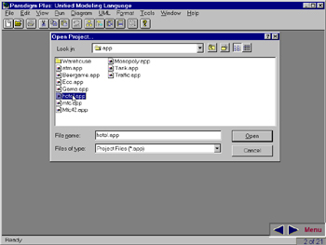
หน้าตาของโปรแกรม Paradigm Plus

Slide 23
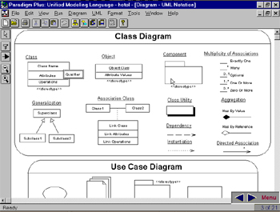
Diagram UML Notation

Slide 24
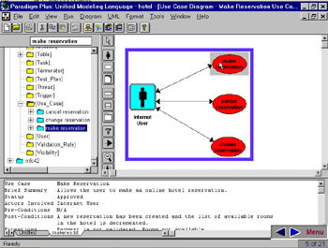
Use Case Diagram - Make Reservation

Slide 25
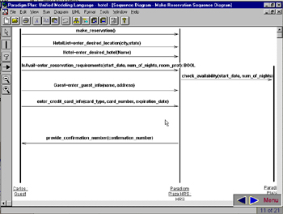
Sequence Diagram - Make Reservation

Slide 26
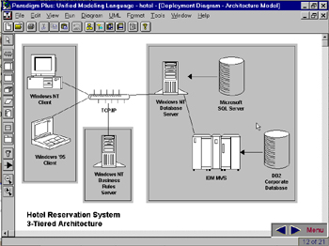
Deployment Diagram - Architecture Model

Slide 27
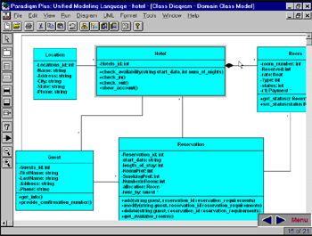
Class Diagram - Domain Class Model

Slide 28
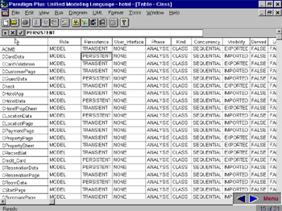
Table Class

Slide 29
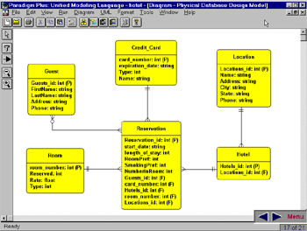
Diagram - Physical Database Design Model

Slide 30
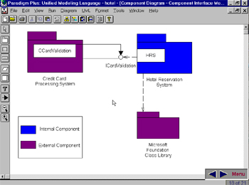
Component Diagram - Component Interface Model

Slide 31
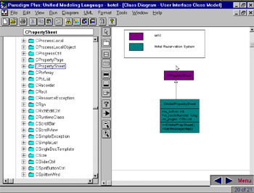
Class Diagram - User Interface Class Model

Slide 32
The End

